Slide 1
HALK SAĞLIĞI
EPİDEMİYOLOJİ
ÖĞR. GÖR. ŞEYDA ÇAVMAK

Slide 2
Epidemiyoloji
Belirli toplumlarda sağlıkla ilgili durum ya da olayların dağılımı ile belirleyicilerinin incelenmesi ve bu çalışmanın sağlık sorunlarının önlenmesi ve kontrolüne uygulanmasıdır.,
Last
Bir Yöntem Bilimidir.
Hem klinik hem de toplum tıp bilimlerinde hastalıkların ve sağlığı ilgilendiren diğer olayların dağılımlarının incelenmesi (Tanımlayıcı), nedenlerin araştırılması (Analitik) ve bunların teşhis, tedavi ve önlenmeleri için en uygun yöntemleri belirlemeye (Deneysel) yarayan araştırma teknikleri epidemiyoloji kapsamındadır.

Slide 3
Epidemiyolojik yöntemlerin kullanım alanları
1. Sağlık sorunlarının zaman süreci içinde gösterdiği değişimin incelenmesi,
2. Toplumsal tanı,
3. Bir hastalığın klinik tablosunun tam olarak belirlenmesi,
4. Kişilerin sağlık sorunları ile karşılaşma risklerinin ve prognozlarının tahmini,
5. Hastalık ve sağlık sorunlarının nedenlerinin araştırılması,
6.Sendromların belirlenmesi,
7. Sağlık hizmeti sunan kişi-kurum araç/gereçlerin ve hizmetten yararlananların çeşitli özelliklerinin değerlendirilmesi

Slide 4
Epidemiyolojik araştırmaların Sınıflandırılması
1. Gözlemsel araştırmalar
2. Deneysel araştırmalar
3. Metodolojik araştırmalar

Slide 5
Gözlemsel araştırmalar
1. Tanımlayıcı araştırmalar
Kişi-yer-zaman özelliklerine göre tanımlama
2. Analitik araştırmalar
Vaka kontrol
Kohort
Kesitsel
Deneysel araştırmalar

Slide 6
Metodolojik araştırmalar
1. Teşhis ve tarama yöntemlerinin tanı koymada ne kadar geçerli (validite) olduğu belirleme araştırmaları
2. Gözlemcilerin ölçüm ve gözlemlerinin ne ölçüde güvenilir-tutarlı olduğunu belirlemeye yönelik araştırmalar
3. Matematik simülasyon modelleriyle ilgili araştırmalar

Slide 7
Tanımlayıcı Epidemiyoloji
1. Kişi Özellikleri
2.Yer Özellikleri
3. Zaman
Özellikleri
Yaş
Cinsiyet
Irk, etnik yapı
Din
Medeni durum
Sosyo-ekonomik durum
Meslek
Alışkanlıklar
Aile yapısına ilişkin diğer değişkenler
- Kurum içi dağılım - Saat
- Kırsal-kentsel-gecekondu dağılımı - Gün
Bölgesel dağılım
Ulusal dağılım
Uluslar arası dağılım
Hafta
Ay
- Mevsim
- Yıllar
Aile tipi ve büyüklüğü
Anne yaşı
Anne eğitimi
Bebeğin doğum sırası
Anne-babanın sağlığı

Slide 8
Tanımlayıcı araştırmalarda hangi sorulara yanıt aranır?
Sağlığı etkileyen olay- hastalık nedir?
Bu hastalık kimlerde görülmektedir?
Bu hastalık nerede görülmektedir?
Bu hastalık ne zaman görülmektedir?

Slide 9
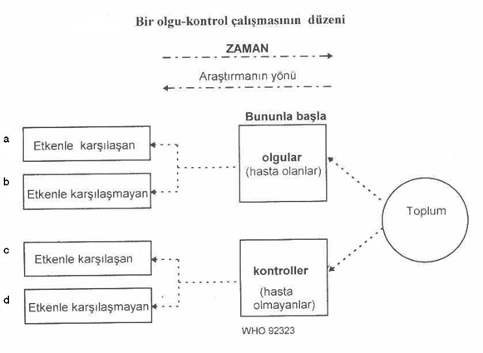
Olgu- Kontrol

Slide 10
Olgu Kontrol araştırmasında
•
Vaka grubunda etkenle karşılaşma oranı
Kontrol grubunda etkenle karşılaşma oranı
= a/ a+b
= c/ c+d
Tahmini Rölatif Risk (Odds Ratio) = (a x d)/ (b x c)
Tahmini rölatif risk hesaplanması için şu koşulların yerine getirilmesi gerekir:
Eğer kontrol grubu tüm toplumu temsil ediyorsa,
Vaka grubunu oluşturanlar toplumdaki tüm vakaları temsil ediyorsa,
Nedeni araştırılan hastalık toplumda çok sık görülmüyorsa

Slide 11
Olgu Kontrol araştırmalarının yararları
Kolay ve ucuz
Toplumda seyrek görülen ve etkenle karşılaştıktan sonra ortaya
çıkması için uzun bir latent dönem gereken hastalıkların etiyolojisini araştırmada en uygun yöntem
Araştırmaya katılanların terk etme sorunu yok
Farklı bölgelerde, kurumlarda aynı konuda farklı araştırıcılarca aynı yöntemle yapılacak araştırmaların birleştirilmesi mümkün.

Slide 12
Olgu Kontrol araştırmalarının sakıncaları
Eğer olgu ve kontrol grupları evreni temsil etmiyor ise evrene
genellenemez.
Evren bilinmediği için epidemiyolojik ölçütler(morbidite, mortalite hızları, rölatif ve atfedilen risk) hesaplanamaz.
Retrospektif yöntemde sonuç (hastalık) veya şüphe edilen etken (neden)den hangisinin önce başladığını saptamak güç olabilir.
Taraf tutma olasılığı çeşitli nedenlerle yüksektir. Bu nedenler:
Kayıtların güvenilir olmaması
Hatırlama faktörü
Olguların tanı konmasında farklı kriterlerin kullanılması
Eğer hastalığın fatalite hızı yüksek veya hastaların sağlık kurumuna ulaşmasını engelleyen bir durum var ise eldeki veriler hastalığın gerçek özelliklerini yansıtmayabilir.(Berkson yanılgısı)

Slide 13
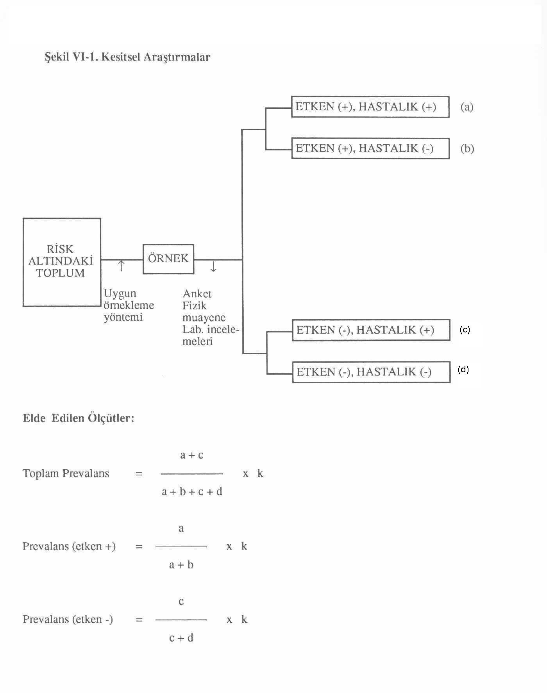

Slide 14
Kesitsel araştırmaların genel özellikleri
1. Toplumu temsil eden bir örnek seçilir.
2. Prevalans hızı hesaplanabilir.
3. Veri kaynağı olarak rutin sağlık kayıtları, anketler, fizik ve laboratuvar muayenelerinin sonuçlarını içeren formlar kullanılabilir.
Verilerin doğruluğunun önemi
Güvenilirlik
Tekrar edilebilirlik
Tutarlılık
Geçerlilik
Rastgele hata (Bazen yüksek, bazen düşük)
Sistematik hata (Sürekli bir yönde kayıt)
Sonuçların yanlış yorumlanması
Araştırmada kullanılan araçların standardize edilmemeleri
Araştırmacıların denetimlerinin yapılmaması

Slide 15
Kesitsel araştırmaların genel özellikleri
4. Araştırmaya katılma yüzdesi çok önemlidir.
Katılmayanların hepsi sağlıklı veya hasta olabilir.
Katılmayanların sosyoekonomik düzeyi düşük olabilir.
Katılmayanların sosyal güvenceleri olmayabilir.
Uzak yerde bulunuyor olabilirler.
5. Az masraf ve personelle çok yararlı bilgiler elde etmek amacı ile bir araştırmada birden fazla hastalık veya durumun görülme sıklığı belirlenebilir.

Slide 16
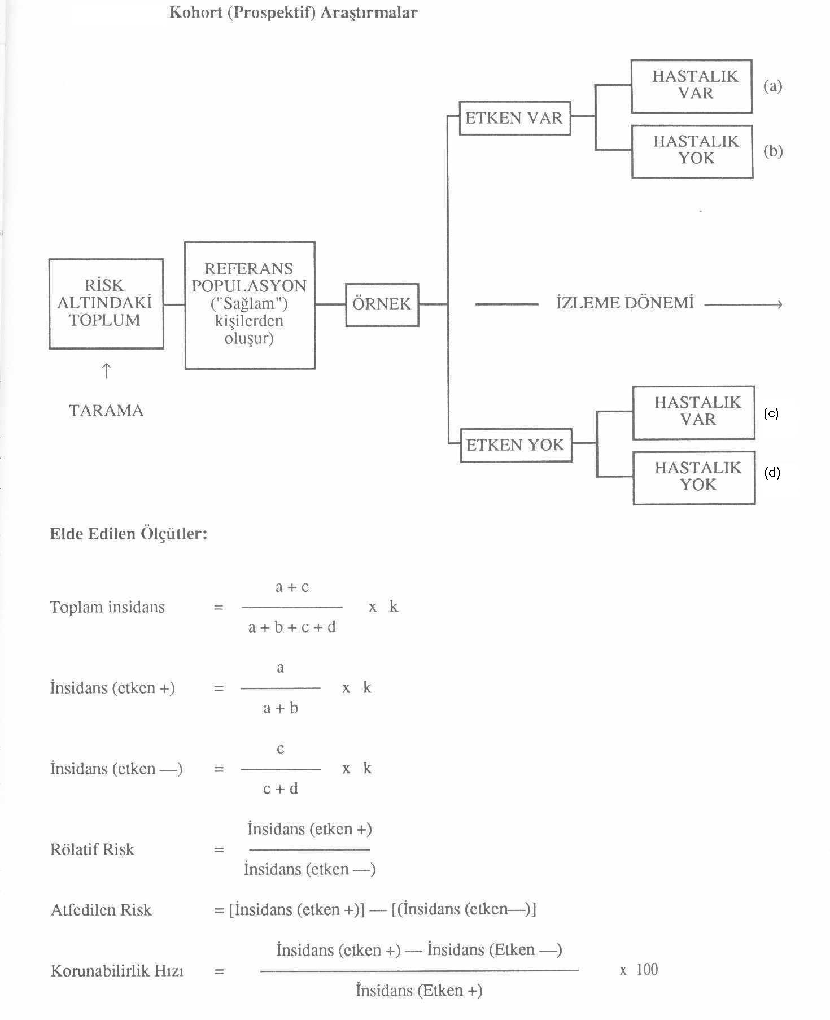

Slide 17
Kohort araştırmalarının yararları
Neden sonuç ilişkisini belirlemede en güvenilir yöntemdir.
Herhangi bir hastalığa yakalanma veya olayla karşılaşma olasılıklarının
hesap edilmesidir.
Sonuçlar tarafsız ve güvenilirdir.
Toplumda sık görülen, latent dönemi uzun olmayan hastalıkların etiyolojilerinin araştırılmasında en uygun yöntemdir.

Slide 18
Kohort araştırmaları sınırlılıkları
Pahalı
Retrospektif kohort araştırmalarda eldeki kayıtlarla sınırlılık vardır.
Araştırmayı terk sorunu
Araştırmacıların ilgilerinin azalması
İzleme süresi uzadıkça neden sonuç ilişkilerinin dikkate alınmayan başka faktörlerle etkilenme olasılığı artar
İnsidansı düşük olan hastalıklar için maliyet daha da artar

Slide 19
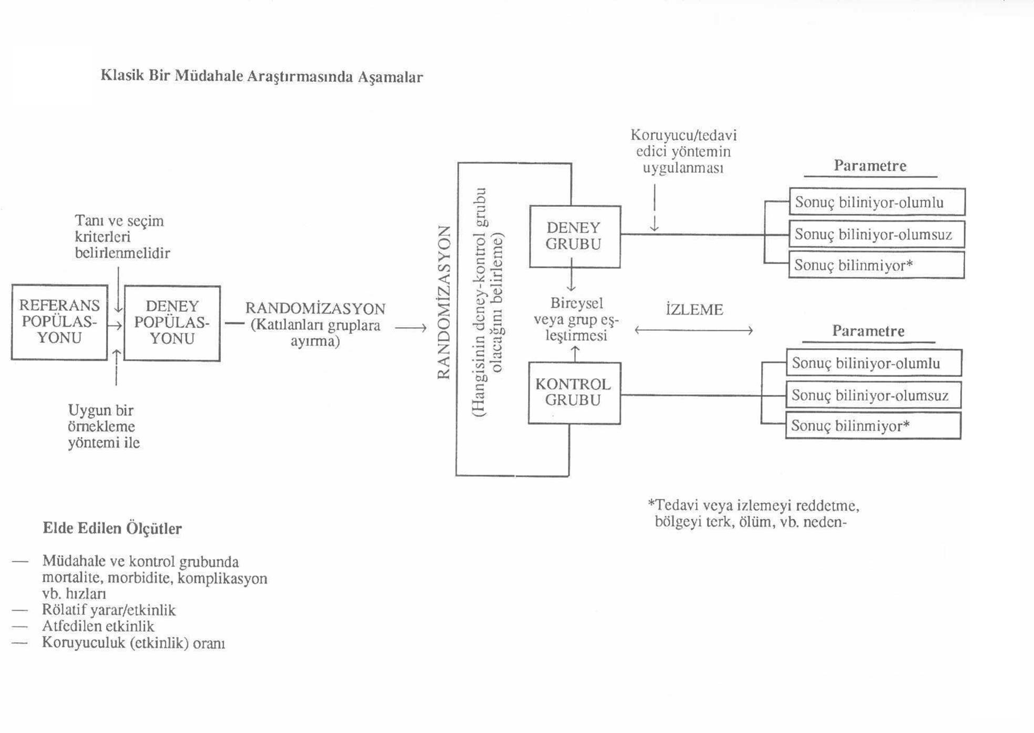

Slide 20
